Slide 1

«Преобразование логарифмических выражений в заданиях профильного ЕГЭ по математике»
Соколова Наталья Александровна,
учитель математики
МАОУ ЛИЦЕЙ № 4 г. Краснодар

Slide 2

Логарифмы — это все!
Музыка и звуки!
И без них никак нельзя
Обойтись науке!
Будлянская Н.

Slide 3
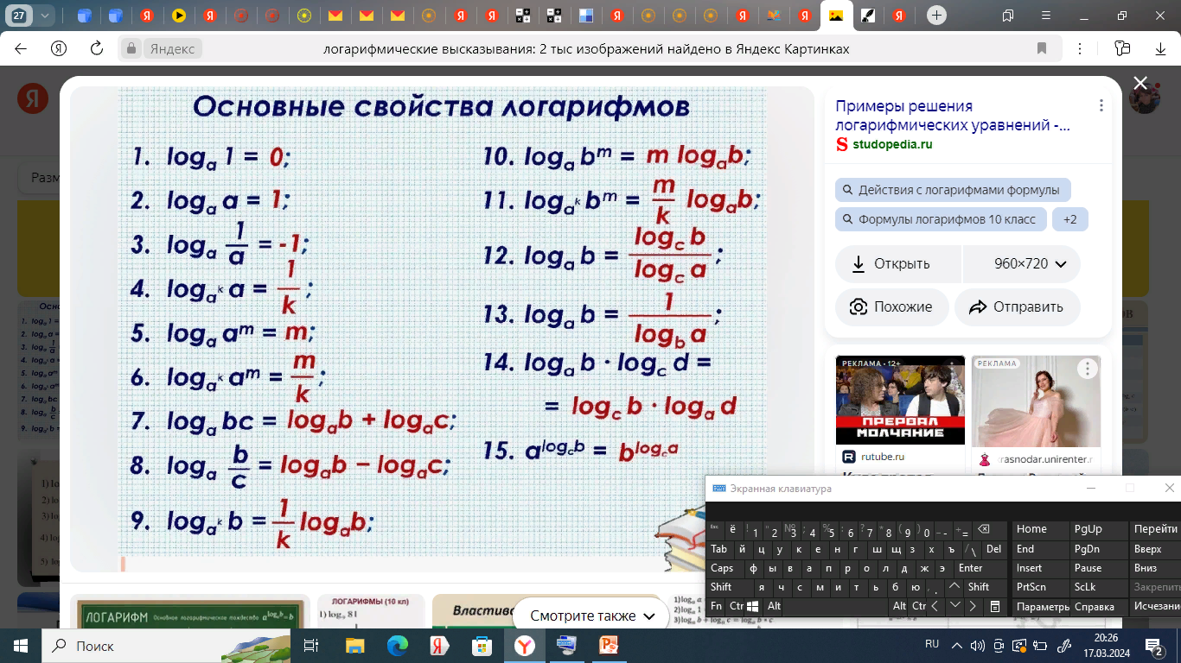
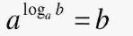
Основные свойства логарифмов

Slide 4
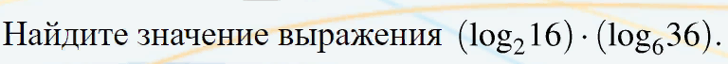
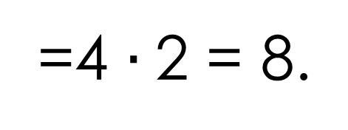
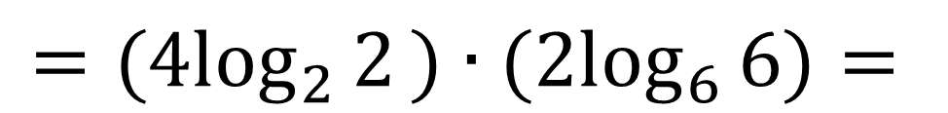
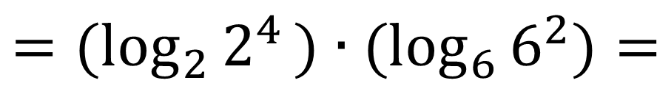
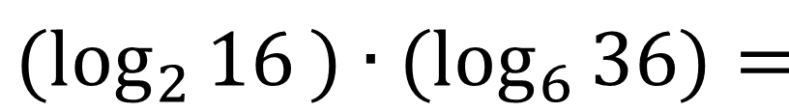
Задание № 7 (ЕГЭ профиль)
Преобразования числовых логарифмических выражений
$${(log}_{2}{16}{)∙(log}_{6}{36)= }$$
$${=(log}_{2}{2^{4}}{)∙(log}_{6}{6^{2})= }$$
$${=(4log}_{2}{2}{)∙(2log}_{6}{6)= }$$
=4 $∙$2 = 8.
ОТВЕТ: 8

Slide 5
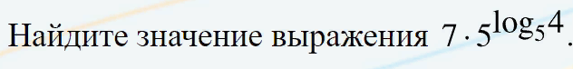
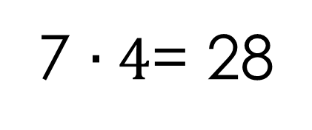
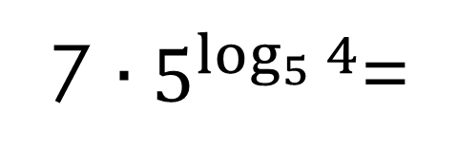
Задание № 7 (ЕГЭ профиль)
Преобразования числовых логарифмических выражений
7 $∙5^{\log_{5}{4}}$=
7 $∙4$= 28
ОТВЕТ: 28

Slide 6

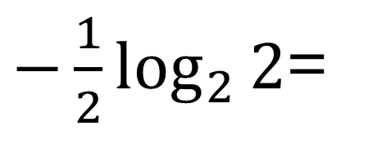
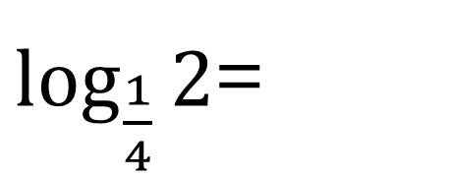
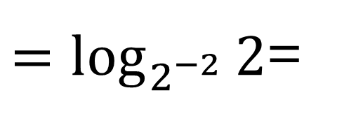
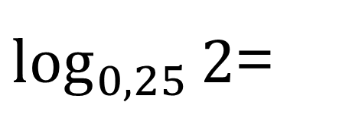

Задание № 7 (ЕГЭ профиль)
Преобразования числовых логарифмических выражений
$\log_{0,25}{2}$=
$\log_{\frac{1}{4}}{2}$=
${=log}_{2^{−2}}{2}$=
${−\frac{1}{2}log}_{2}{2}$=
$$−0,5$$
ОТВЕТ: -0,5

Slide 7


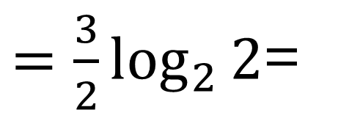
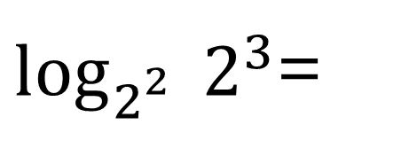
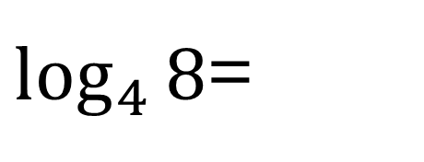
Задание № 7 (ЕГЭ профиль)
Преобразования числовых логарифмических выражений
$\log_{4}{8}$=
$\log_{2_{}^{2}}{2^{3}}$=
${=\frac{3}{2}log}_{2}{2}$=
$$1,5$$
ОТВЕТ: 1,5

Slide 8

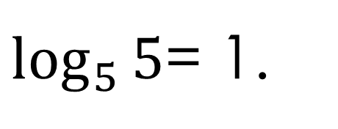
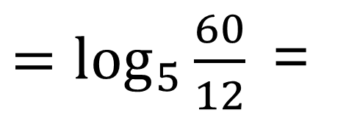
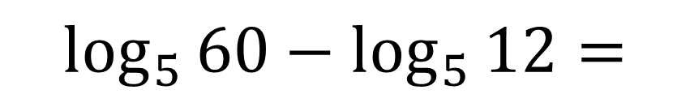
Задание № 7 (ЕГЭ профиль)
Преобразования числовых логарифмических выражений
$$\log_{5}{60−\log_{5}{12=}}$$
${=log}_{5}{\frac{60}{12} }$=
$\log_{5}{5}$= 1.
ОТВЕТ: 1

Slide 9
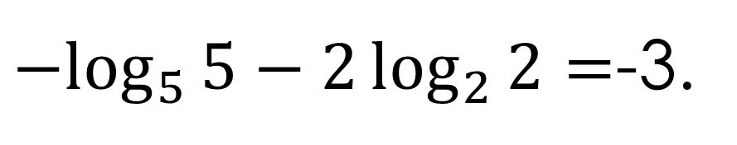
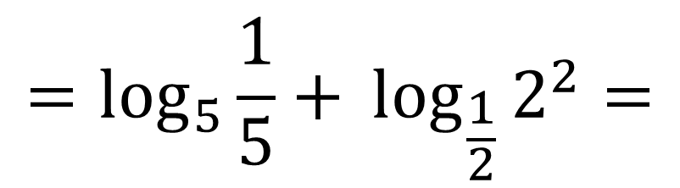
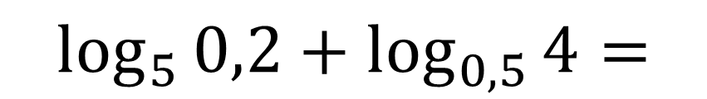
Задание № 7 (ЕГЭ профиль)
Преобразования числовых логарифмических выражений
$$\log_{5}{0,2+\log_{0,5}{4=}}$$
$${=log}_{5}{\frac{1}{5}+ }\log_{\frac{1}{2}}{2^{2}=}$$
${−log}_{5}{5−2\log_{2}{2=}}$-3.
ОТВЕТ: -3

Slide 10

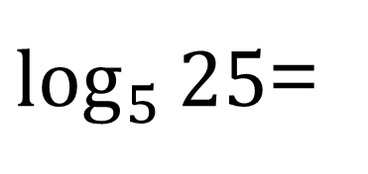
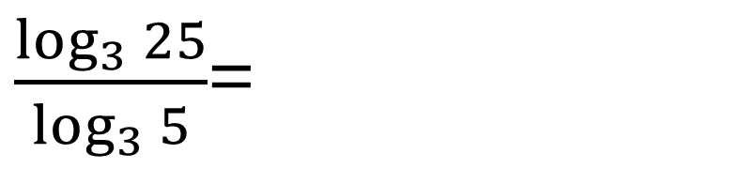
Задание № 7 (ЕГЭ профиль)
Преобразования числовых логарифмических выражений
$\frac{\log_{3}{25}}{\log_{3}{5}}$=
$\log_{5}{25}$=
2
ОТВЕТ: 2

Slide 11



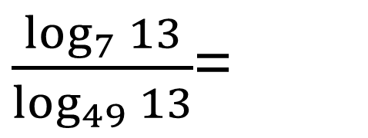
Задание № 7 (ЕГЭ профиль)
Преобразования числовых логарифмических выражений
$\frac{\log_{7}{13}}{\log_{49}{13}}$=
$\frac{\log_{7}{13}}{{0,5 log}_{7}{13}}$=
$$2$$
ОТВЕТ: 2

Slide 12


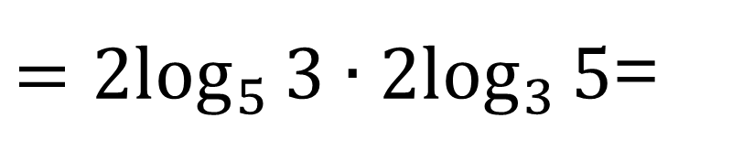
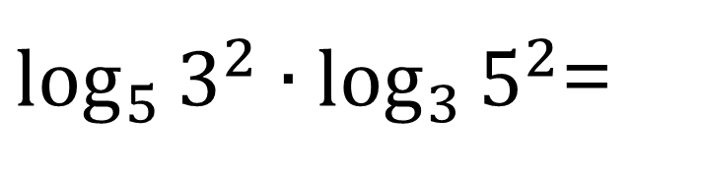

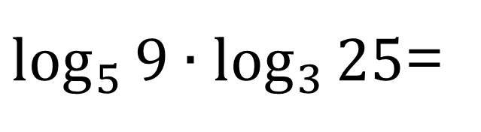
Задание № 7 (ЕГЭ профиль)
Преобразования числовых логарифмических выражений
$\log_{5}{9}∙\log_{3}{25}$=
$\log_{5}{3^{2}}∙\log_{3}{5^{2}}$=
$4∙{\frac{\log_{5}{3}}{\log_{5}{3}}}$=
$={2log}_{5}{3}∙{2log}_{3}{5}$=
$$4$$
ОТВЕТ: 4

Slide 13


Задание № 7 (ЕГЭ профиль)
Преобразования числовых логарифмических выражений
ОТВЕТ: 81

Slide 14

Задание № 7 (ЕГЭ профиль)
Преобразования числовых логарифмических выражений
ОТВЕТ: 1

Slide 15


Задание № 7 (ЕГЭ профиль)
Преобразования числовых логарифмических выражений
ОТВЕТ: 2

Slide 16


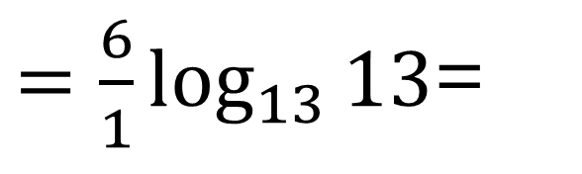
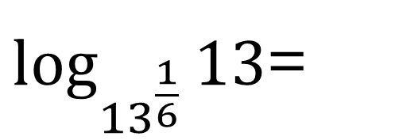
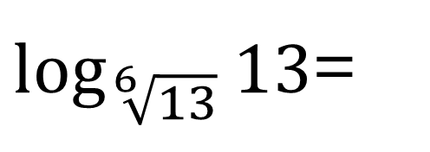
Задание № 7 (ЕГЭ профиль)
Преобразования числовых логарифмических выражений
$\log_{\sqrt[6]{13}}{13}$=
$\log_{{13}^{\frac{1}{6}}}{13}$=
$={\frac{6}{1}log}_{13}{13}$=
$$6$$
ОТВЕТ: 6

Slide 17


Задание № 7 (ЕГЭ профиль)
Преобразования числовых логарифмических выражений
ОТВЕТ: 1

Slide 18


Задание № 7 (ЕГЭ профиль)
Преобразования числовых логарифмических выражений
ОТВЕТ: 0

Slide 19
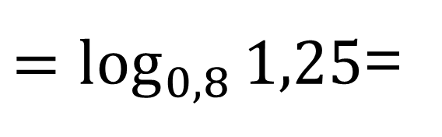
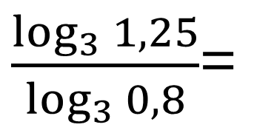
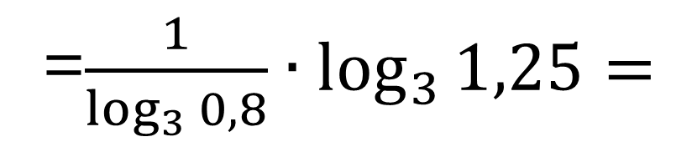
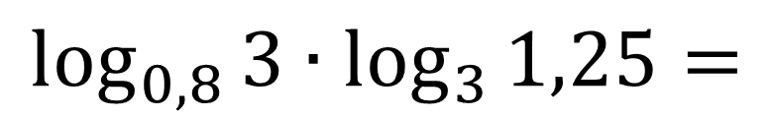
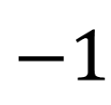
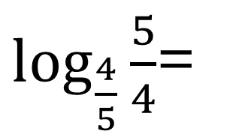
Задание № 7 (ЕГЭ профиль)
Преобразования числовых логарифмических выражений
$$\log_{0,8}{3}∙\log_{3}{1,25=}$$
=$\frac{1}{\log_{3}{0,8}}∙\log_{3}{1,25=}$
$\frac{\log_{3}{1,25}}{\log_{3}{0,8}}$=
$=\log_{0,8}{1,25}$=
$\log_{\frac{4}{5}}{\frac{5}{4}}$=
$$−1$$
ОТВЕТ: -1

Slide 20


Задание № 7 (ЕГЭ профиль)
Преобразования числовых логарифмических выражений
ОТВЕТ: 7

Slide 21

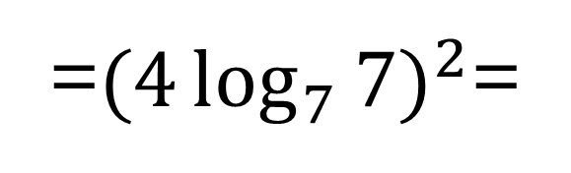
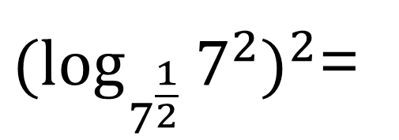
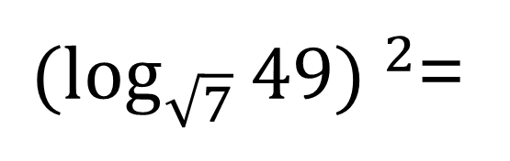
Задание № 7 (ЕГЭ профиль)
Преобразования числовых логарифмических выражений
${(\log_{7^{\frac{1}{2}}}{7^{2}})}^{2}$=
${{ (log}_{\sqrt{7}}{49) }}^{2}$=
=${(4\log_{7}{7})}^{2}$=
16
ОТВЕТ: 16

Slide 22


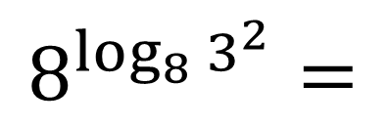
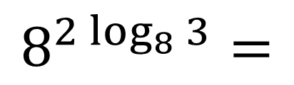
Задание № 7 (ЕГЭ профиль)
Преобразования числовых логарифмических выражений
$$8^{2\log_{8}{3}}=$$
$$8^{\log_{8}{3^{2}}}=$$
$$9$$
ОТВЕТ: 9

Slide 23

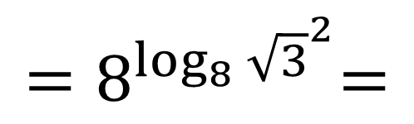
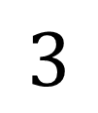
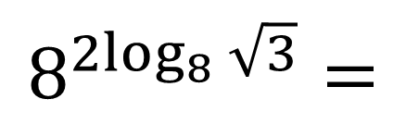
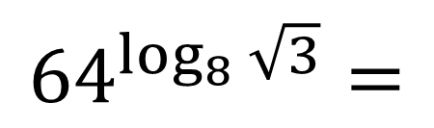

Задание № 7 (ЕГЭ профиль)
Преобразования числовых логарифмических выражений
$${64}^{\log_{8}{\sqrt{3}}}=$$
$$8^{{2log}_{8}{\sqrt{3}}}=$$
$${=8}^{\log_{8}{{\sqrt{3}}^{2}}}=$$
$$8^{\log_{8}{3}}=$$
$$3$$
ОТВЕТ: 3

Slide 24





Задание № 7 (ЕГЭ профиль)
Преобразования числовых логарифмических выражений
$$\log_{4}{\log_{5}{5^{2}}}=$$
$$\log_{4}{{(2log}_{5}{5)}}=$$
$${=log}_{4}{2}=$$
$$\log_{2_{}^{2}}{2}=$$
$$0,5$$
ОТВЕТ: 0,5

Slide 25



Задание № 7 (ЕГЭ профиль)
Преобразования числовых логарифмических выражений
ОТВЕТ: 12, -0,5, 0,5

Slide 26


Задание № 7 (ЕГЭ профиль)
Преобразования числовых логарифмических выражений
ОТВЕТ: 4

Slide 27





Задание № 7 (ЕГЭ профиль)
Преобразования числовых логарифмических выражений
$${{(3}^{\log_{2}{3}})}^{\log_{3}{2}}=$$
$${{(3}^{\log_{3}{2}})}^{\log_{2}{3}}=$$
$$=2^{\log_{2}{3}}=$$
$$3$$
ОТВЕТ: 3

Slide 28



Задание № 7 (ЕГЭ профиль)
Преобразования числовых логарифмических выражений
ОТВЕТ: 2, 1, 20.

Slide 29


Задание № 7 (ЕГЭ профиль)
Преобразования буквенных логарифмических выражений
ОТВЕТ: 22

Slide 30


Задание № 7 (ЕГЭ профиль)
Преобразования буквенных логарифмических выражений
ОТВЕТ: -14

Slide 31


Задание № 7 (ЕГЭ профиль)
Преобразования буквенных логарифмических выражений
ОТВЕТ: -4

Slide 32

Ссылка на тренажер

Slide 33

С

